Slide 1

PROJEKT ŠTĚPKA
www.teplarny.cz
www.stepkavbrne.cz

Slide 2
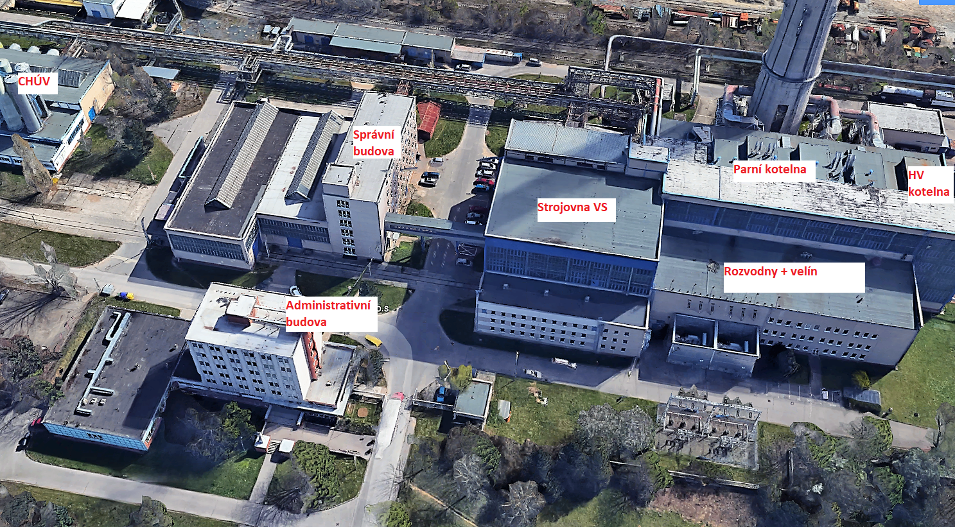
Současná podoba teplárny Brno – sever

Slide 3
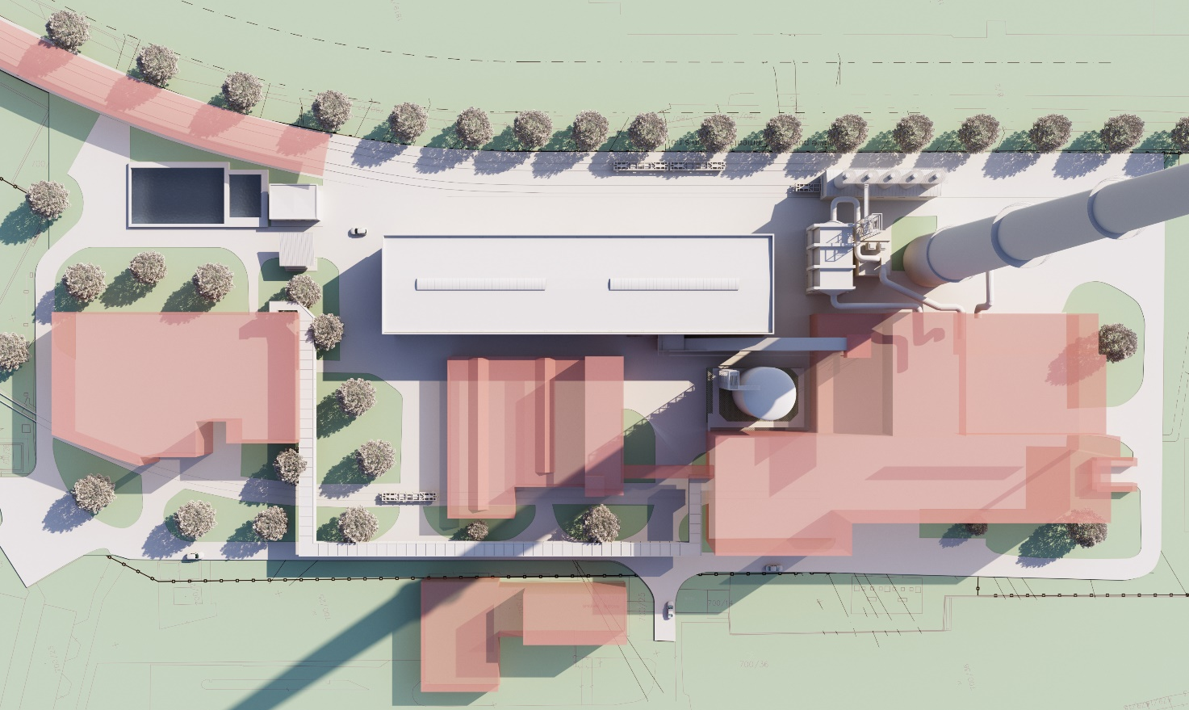
Budoucí podoba teplárny Brno – sever
Sklad štěpky
Chemická úpravna vody
Parní + HV kotelna
Správní budova
Strojovna VS
Rozvodny, velín
Potrubní most
Administrativní budova

Slide 4
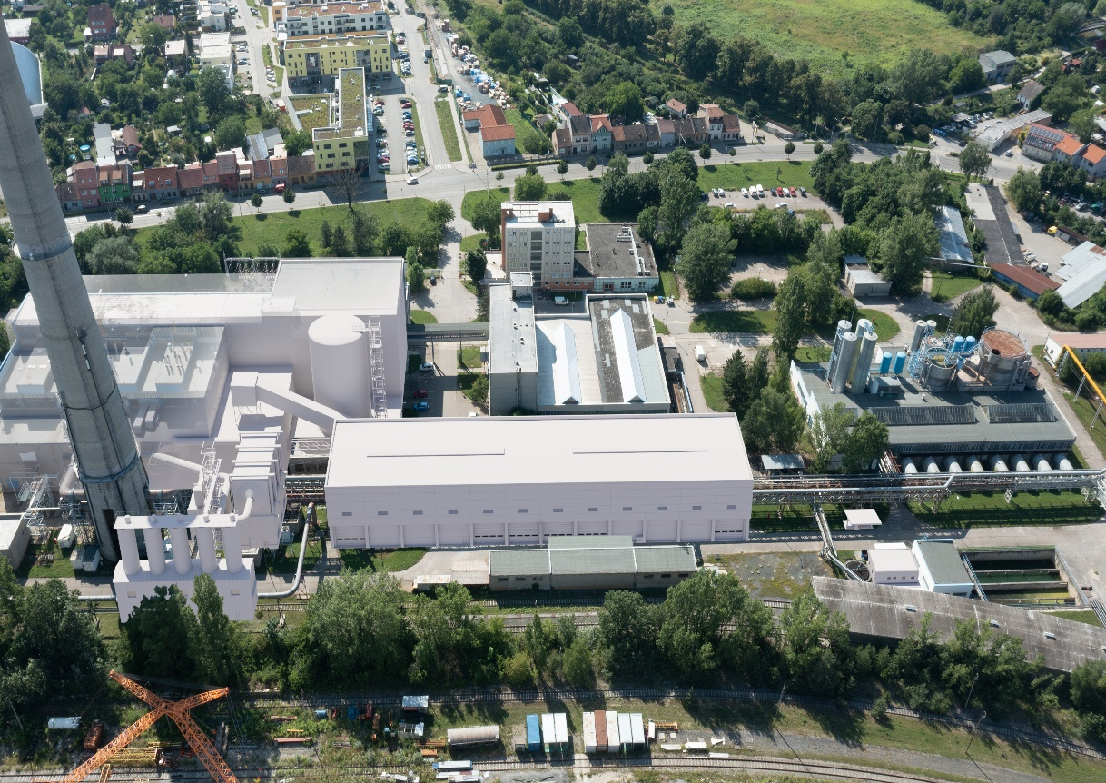
Budoucí podoba teplárny Brno – sever
Admin. budova
Strojovna VS
Správní budova
Parní + HV kotelna
CHÚV
Sklad štěpky

Slide 5
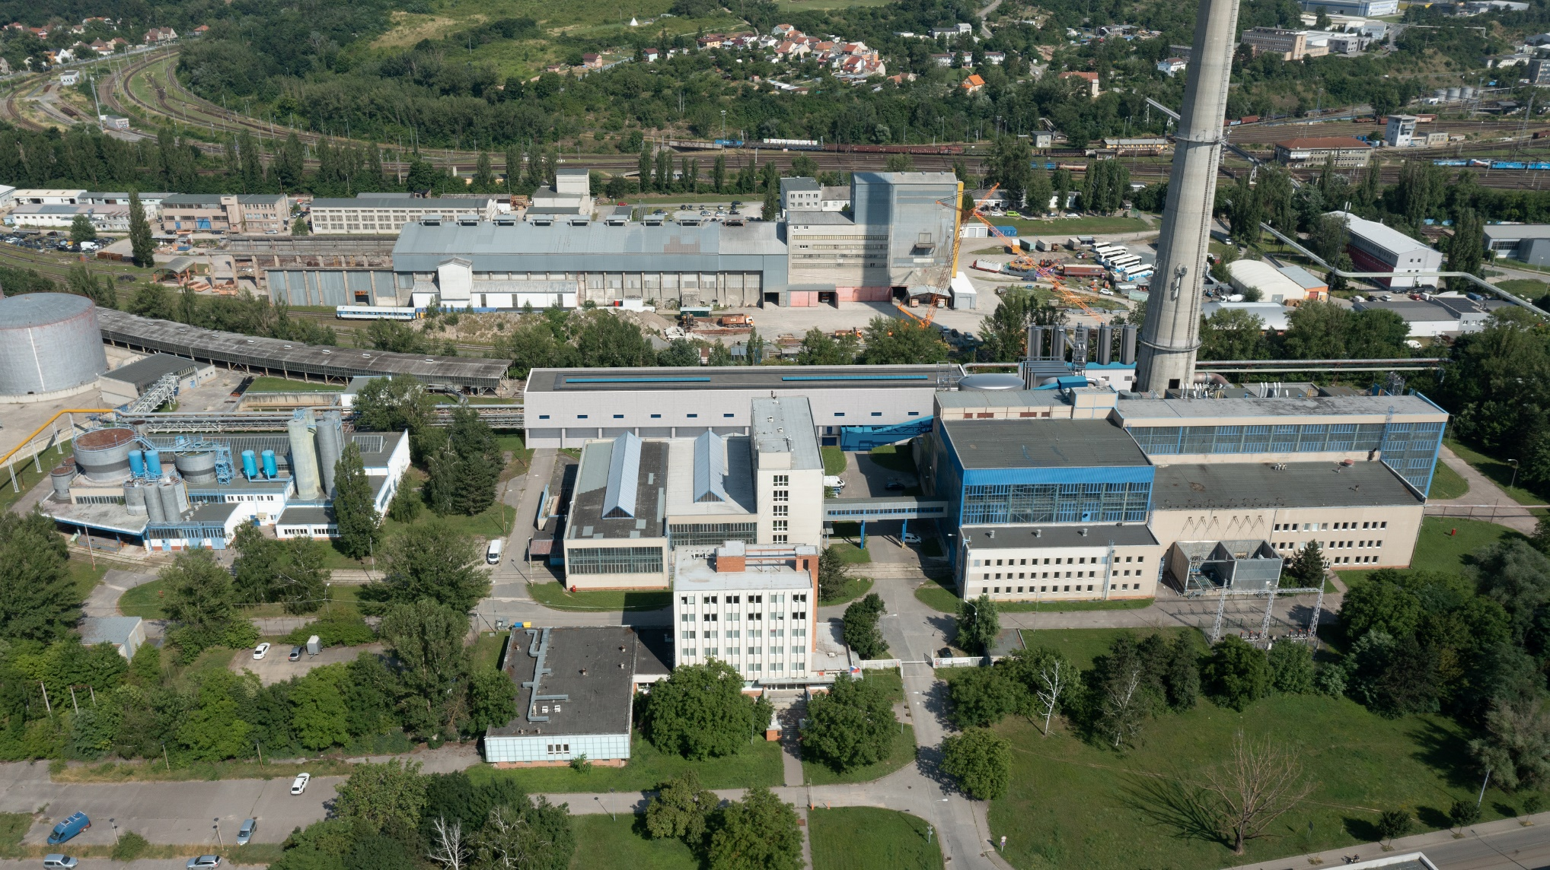

Slide 6
